Slide 1
КУРСОВОЙ ПРОЕКТ По МДК.02.02 «Прикладное программирование» Тема: «Разработка автоматизированного рабочего места директора магазина кофе и чая »»
Выполнил студент группы П2-18
Пилипушко Андрей Сергеевич

Slide 2


Инструменты для разработки
Язык программирования: Python 3
Среда разработки: Visual Studio Code

Slide 3
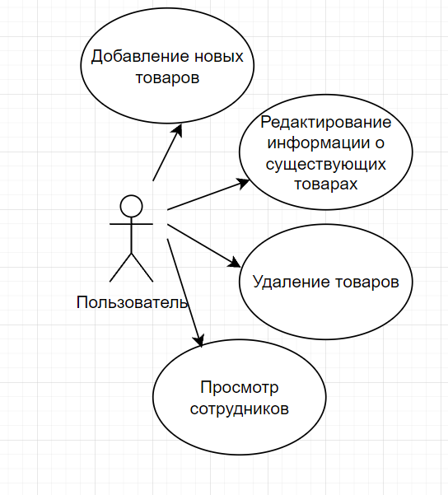
Диаграмма прецедентов работы в программе

Slide 4
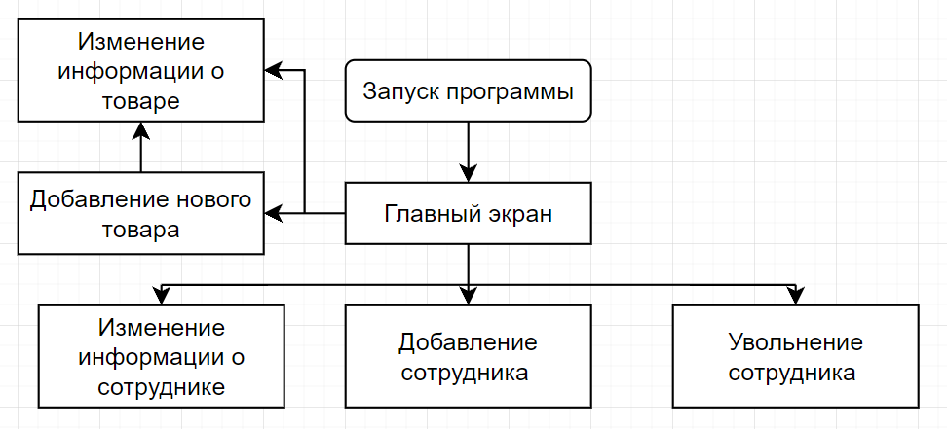
Сценарий использования

Slide 5
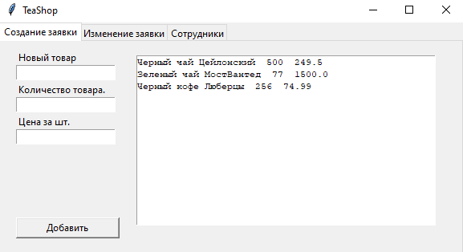
Окно программы

Slide 6
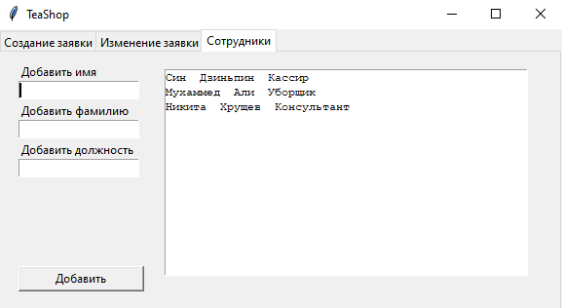
Просмотр сотрудников

Slide 7
Спасибо за внимание!

